Slide 1
Recherche et analyse dans le domaine des transports
Module 5 : Thèmes avancés et études de cas
Laboratoire 13 : Introduction aux simulations de feux de circulation

Slide 3
Table des matières
Introduction aux simulations de feux de circulation
01 : Introduction et objectifs….....................................4
1.1. Tableau des objectifs et des activités………………….5
1.2. Pourquoi simuler le trafic ?.....................................6
1.3. Exemple………………………………………….....7
1.4. Présentation d'UXsim : un outil Python moderne...8
1.5. Pour commencer : installation et configuration…..10
02 : Votre première simulation : guide étape par étape…...11
2.1 L'objet World : définition du scénario………...12
2.2 Définition du réseau : nœuds et liens..............13
2.3 Exécution de la simulation................................14
03 : Comprendre les données : analyse des résultats……15
3.1 Indicateurs clés de performance………………........16
3.2 Exportation de données pour une analyse personnalisé..17
3.3 Visualisation au niveau des liens.…………………....18
3.4 Visualisation au niveau du réseau…………....19
04 : Modélisation des feux de circulation……….......20
4.1 Principes fondamentaux du contrôle des feux de signalisation dans UXsim……...21
4.2 Étude de cas : intersection à quatre branches..22
4.3 Contrôle avancé : feux adaptatifs en temps réel..23
05 : Application avancée : péage routier….................24
5.1 Scénario : réseau autoroutier congestionné...25
5.2 Mise en œuvre : utilisation de route_choice_penalty.26
06 :Conclusion…………………….......27
6.1 Comparaison quantitative...........................28
6.2 Travail en laboratoire……………………………………..29
6.4 Prochaines étapes et remise………………………....31
6.5 Résumé et points clés à retenir.............................32

Slide 4
Table des matières
Introduction aux simulations de feux de circulation
07 : Références…................................................33
7.1 Références…..……………………….……...34

Slide 5
Section 01 :
Introduction et objectifs

Slide 6
01. Introduction et objectifs
1.1. Tableau des objectifs et des activités
Section n° | Activité | Outil(s) | Type d'activité | Activité réalisée par | Durée
1.1 | Introduction à la simulation et à l'environnement UXsim | Diapositives, Google Colab | Présentation | Enseignant | 20 min
2.1 | Activité 1 : Créer et exécuter un scénario de base | Google Colab | Pratique guidée | Enseignant + élèves | 20 min
3.1 | Activité 2 : Analyse et visualisation des résultats | Google Colab | Tâche individuelle | Étudiant | 15 min
4.1 | Activité 3 : Modéliser les feux de signalisation | Google Colab, Slides | Travaux pratiques guidés | Enseignant | 30 min
5.2 | Activité 4 : Application avancée : péage routier | Google Colab (Python) | Pratique de codage | Enseignant + élèves | 35 min
3.2 | Discussion et débriefing | Diapositives | Discussion | Enseignant + élèves | 15 min
Total |  |  |  |  | 135

Slide 7
01. Introduction et objectifs
1.2. Pourquoi simuler le trafic routier ?
La simulation du trafic consiste à créer des modèles informatiques afin de reproduire les mouvements des véhicules sur un réseau de transport. Il s'agit d'un outil essentiel dans le domaine de l'ingénierie du trafic et des systèmes de transport intelligents (STI) pour plusieurs raisons :
  Analyse rentable : tester l'impact de nouvelles infrastructures (par exemple, une nouvelle voie, un nouvel échangeur) avant d'investir des millions dans leur construction.
  Expérimentation sécurisée : évaluer les effets de nouvelles politiques (par exemple, modification de la synchronisation des feux de signalisation, ajustement des limitations de vitesse) sans perturber le trafic réel ni provoquer d'accidents.
  Capacité prédictive : prévoir les conditions de circulation futures en fonction de l'évolution de la demande ou des modifications du réseau.
  Développement d'algorithmes : fournir un environnement de test pour développer et tester des algorithmes avancés de gestion du trafic, tels que le contrôle adaptatif des feux de signalisation ou la coordination des véhicules autonomes.

Slide 8


01. Introduction et objectifs
1.3. Exemple
Une simulation de 2 heures portant sur 60 000 véhicules circulant sur un réseau routier de 100 km² a été réalisée en 30 secondes, avec des animations illustrant la congestion des liaisons et les trajectoires des véhicules.
Source : UXsim
Source : UXsim

Slide 9
01. Introduction et objectifs
1.4. Présentation d'UXsim : un outil Python moderne
UXsim est un simulateur de trafic microscopique léger, open source et convivial, écrit en Python.
Caractéristiques principales :
  Basé sur Python : s'intègre parfaitement aux bibliothèques de science des données populaires telles que pandas et matplotlib, rendant l'analyse puissante et intuitive.
  Microscopique et mésoscopique : simule le comportement de véhicules individuels (ou de petits pelotons) tout en conservant une efficacité computationnelle.
  Facile à définir : les scénarios, y compris les réseaux et les signaux complexes, peuvent être définis à l'aide d'un code simple et lisible.
  Visualisation riche : outils intégrés pour générer des graphiques, des diagrammes et des animations pertinents permettant de comprendre facilement la dynamique complexe du trafic.
  Dans ce laboratoire, nous utiliserons UXsim pour explorer ces fonctionnalités.

Slide 10
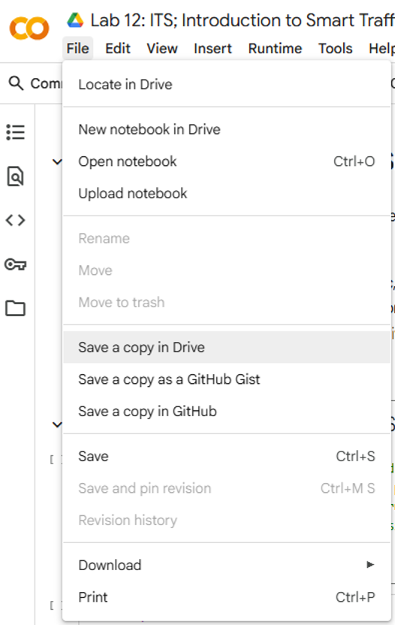
01. Introduction et contexte
1.5. Pour commencer : accéder au notebook Google Colab
Ouverture du notebook Colab
Comment accéder au notebook Google Colab.
Étape 1 : Veuillez ouvrir le lien fourni et sélectionner Fichier > Enregistrer une copie dans Drive.
Étape 2 : Cliquez sur le bouton Connecter en haut à droite pour vous connecter au serveur cloud.
Étape 3 : Exécutez la première cellule de code pour installer l'environnement UXsim.
https://colab.research.google.com/drive/1MJsCxaRUtRfDr6xUnsny7pU11VwJuY0a ?

Slide 11

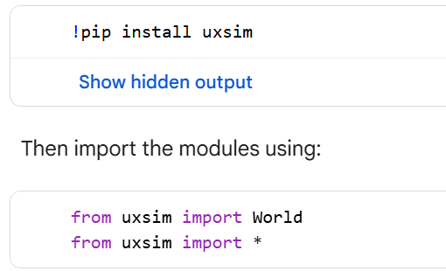
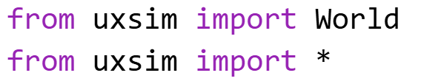
01. Introduction et objectifs
1.6. Pour commencer : installation et configuration
La première étape consiste à configurer votre environnement. UXsim s'installe facilement à l'aide du gestionnaire de paquets Python, « pip ».
Étape 1 : Installer le package
Dans votre terminal ou dans une cellule de code dans Google Colab, exécutez :
Étape 2 : Importer les modules
Dans votre script Python ou votre notebook, importez les modules nécessaires pour commencer :

Slide 12
Section 02 :
Votre première simulation : guide étape par étape

Slide 13
02. Votre première simulation : guide étape par étape
2.1. L'objet World : définition du scénario
Tout ce qui se trouve dans une simulation UXsim est contenu dans un objet Monde. Cet objet contient le réseau, les véhicules, les paramètres de simulation et les résultats. Vous le créez comme suit :
Paramètres de base :
  nom : nom de votre scénario, également utilisé comme nom de dossier pour enregistrer les résultats.
  deltan : un nombre entier spécifiant l'unité d'agrégation de la simulation Δn
  tmax : la durée totale de la simulation en secondes.
  print_mode : définissez cette valeur sur 1 pour afficher les mises à jour de progression pendant la simulation.
  save_mode & show_mode : contrôle si les visualisations sont enregistrées sur le disque ou affichées directement.
  random_seed : nombre permettant de garantir la reproductibilité de votre simulation. L'utilisation de la même graine produira exactement les mêmes résultats à chaque fois.

Slide 14
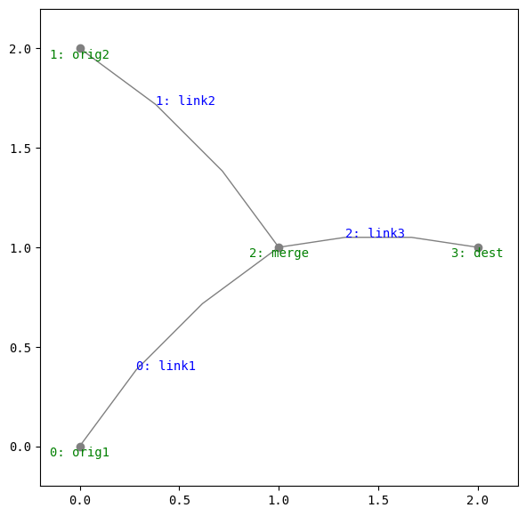

02. Votre première simulation : guide étape par étape
2.2. Définition du réseau : nœuds et liens
Un réseau routier est constitué de nœuds (intersections ou points) et de liens (routes reliant les nœuds).
Le réseau est construit à l'aide des méthodes addNode() et addLink(). Les nœuds sont définis par un nom et des coordonnées x/y, tandis que les liaisons sont définies par un nom, des nœuds de départ/d'arrivée et des propriétés physiques telles que la longueur, la vitesse et les voies.
Une fois le réseau construit, vous devez ajouter des véhicules. Pour ce faire, définissez un flux de demande de trafic entre un nœud d'origine et un nœud de destination sur une période donnée.
W.adddemand(orig="A", dest="C", t_start=0, t_end=1000, flow=0.4)
Vous pouvez vérifier la forme du réseau à l'aide de W.show_network()
Configuration du réseau

Slide 15

02. Votre première simulation : guide étape par étape
2.3. Exécution de la simulation
Une fois le réseau et la demande définis, l'exécution de la simulation se fait à l'aide d'une seule commande :
W.exec_simulation()
Au fur et à mesure que la simulation s'exécute, UXsim fournit des informations en temps réel sur sa progression directement dans votre console :
  Temps de simulation actuel : indique la progression de la simulation.
  Nombre de véhicules : nombre total de véhicules actifs sur le réseau.
  Vitesse moyenne : vitesse moyenne à l'échelle du réseau, donnant une idée rapide de la congestion.
  Temps de calcul : durée écoulée depuis le début de la simulation.
Ces informations sont utiles pour surveiller l'état des simulations de longue durée.

Slide 16
Section 03 :
Interprétation des données : analyse des résultats

Slide 17
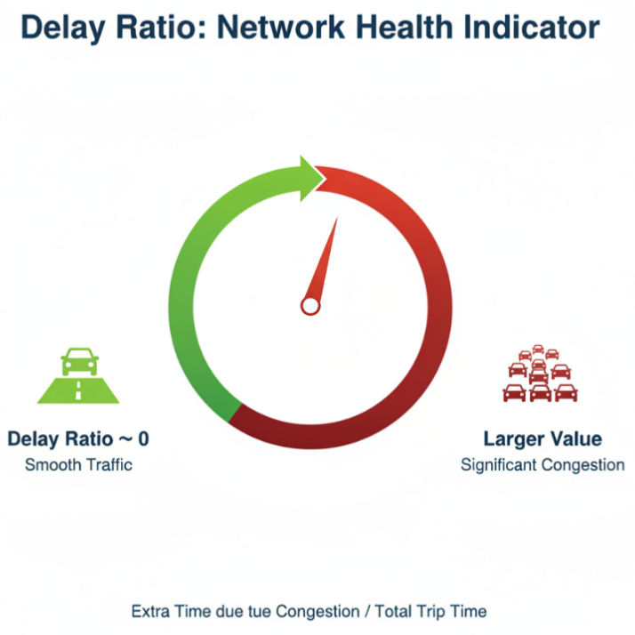
03. Interprétation des données : analyse des résultats
3.1. Indicateurs clés de performance : l'analyseur et le « taux de retard »
La classe Analyzer, accessible sous le nom W.analyzer, est chargée d'analyser les résultats.
Un résumé des résultats peut être imprimé à l'aide de W.analyzer.print_summary()
Le ratio de retard est un indicateur essentiel.
Définition : rapport entre le temps supplémentaire passé en raison de la congestion et la durée totale du trajet.
Interprétation :
  Une valeur proche de 0 indique un trafic fluide et sans encombre.
  Une valeur plus élevée indique une congestion importante, les véhicules ayant passé une grande partie de leur trajet dans des embouteillages.
Il s'agit d'un indicateur puissant, représenté par un seul chiffre, de l'état général du réseau.

Slide 18
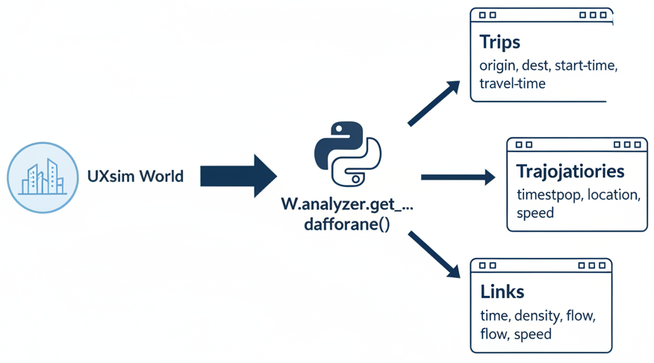
03. Interprétation des données : analyse des résultats
3.2. Exportation des données pour une analyse personnalisée
Pour une analyse approfondie, UXsim vous permet d'exporter les données de simulation directement dans des DataFrames pandas, la norme pour l'analyse de données en Python.
Données disponibles :
Données relatives aux trajets : informations sur chaque trajet effectué par un véhicule (origine, destination, heure de départ, durée du trajet).
  df_trips = W.analyzer.get_trip_dataframe()
Trajectoires des véhicules : données détaillées avec horodatage sur la localisation et la vitesse de chaque véhicule.
  df_trajectories = W.analyzer.get_vehicle_trajectory_dataframe()
États des liaisons : données chronologiques pour chaque liaison (par exemple, densité, flux, vitesse).
  df_links = W.analyzer.get_link_dataframe()
Cela permet des analyses personnalisées, des tracés et des tests statistiques illimités, au-delà des fonctions intégrées.

Slide 19
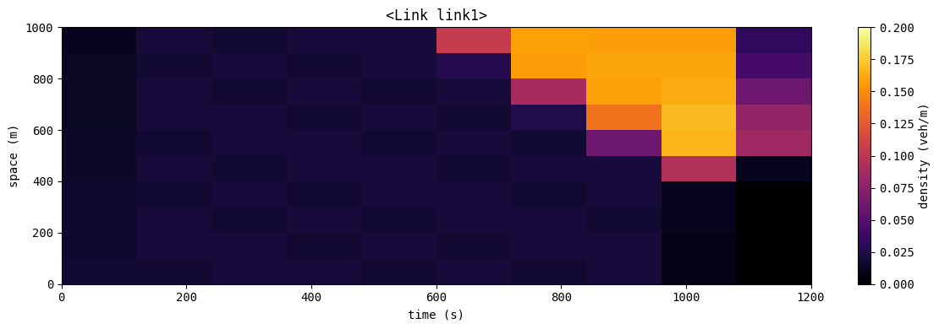
03. Interprétation des données : analyse des résultats
3.3. Visualisation au niveau des liens : diagrammes spatio-temporels
Les diagrammes temps-espace sont un outil fondamental dans l'analyse du trafic pour visualiser les conditions sur un segment de route spécifique au fil du temps.
W.analyzer.plot_link_td(link_name="road1")
Ce que vous pouvez observer :
Trajectoires des véhicules (lignes) : chaque ligne représente un seul véhicule.
  Pente de la ligne : indique la vitesse du véhicule (plus la pente est raide, plus la vitesse est élevée).
  Lignes horizontales : véhicule à l'arrêt (file d'attente).
Densité du trafic (couleur d'arrière-plan) : la couleur indique la densité des véhicules.
  Couleurs rouges/foncées : indiquent une densité élevée et la formation d'une onde de choc (congestion).
Ce graphique est excellent pour identifier l'heure et l'endroit exacts où commence la congestion.

Slide 20

03. Comprendre les données : analyse des résultats
3.4. Visualisation au niveau du réseau : animations et diagrammes fondamentaux macroscopiques (MFD)
Pour vous permettre d'avoir une vue d'ensemble, UXsim propose des visualisations puissantes à l'échelle du réseau.
Animations réseau : visualisez le flux de trafic de manière dynamique au fil du temps.
  W.analyzer.network_anim() : crée une animation des états des liaisons (codés par couleur en fonction de la vitesse/densité).
  W.analyzer.network_fancy() : crée une animation de haute qualité montrant les mouvements individuels des véhicules.
Diagramme fondamental macroscopique (MFD) :
W.analyzer.plot_network_mfd()
  Ce graphique résume la relation entre la densité (véhicules/km) et le flux (véhicules/heure) de l'ensemble du réseau.
  Il révèle la capacité globale du réseau et indique s'il fonctionne dans un état de circulation fluide ou congestionné.
Animations du réseau

Slide 21
Section 04 :
Modélisation des feux de signalisation

Slide 22
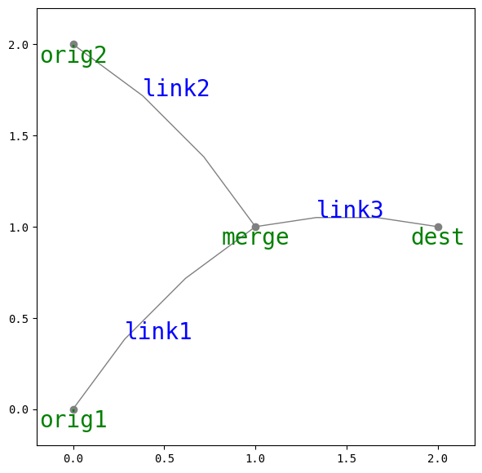
04. Modélisation des feux de signalisation
4.1. Principes fondamentaux du contrôle des signaux dans UXsim
Dans UXsim, un nœud peut disposer de son propre feu de signalisation. Un feu de signalisation détermine quelle liaison peut envoyer des véhicules vers le nœud.
signal (sur le nœud) : liste définissant la durée de chaque phase du feu en secondes.
        signal=[30, 60] signifie un cycle à deux phases : la phase 0 dure 30 secondes et la phase 1 dure 60 secondes.
signal_group (sur la liaison) : un nombre entier qui attribue une liaison à une phase de signal spécifique.
    signal_group=0 signifie que cette liaison obtient un feu vert pendant la phase 0.
    signal_group=1 signifie que cette liaison obtient le feu vert pendant la phase 1.
Exemple :
Le nœud « merge » a signal=[30, 60].
La liaison « link1 » a signal_group=0.
La liaison « link2 » a signal_group=1.
Résultat : « link1 » est vert pendant 30 secondes, puis « link2 » est vert pendant 60 secondes, et ce cycle se répète.

Slide 23
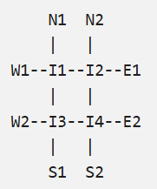
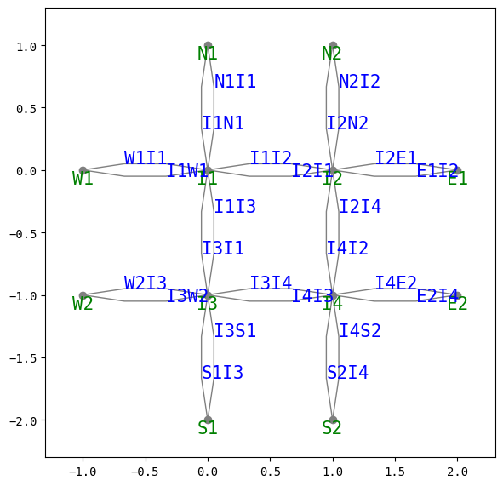
04. Modélisation des feux de signalisation
4.2. Étude de cas : un carrefour à quatre branches
Les mêmes principes peuvent être appliqués à plus grande échelle pour modéliser un carrefour standard à quatre branches.
Approche courante :
  Phase 0 : le trafic est-ouest a le feu vert. Tous les liens pour le trafic est-ouest sont assignés à signal_group=0.
  Phase 1 : le trafic nord-sud a le feu vert. Tous les liens pour le trafic nord-sud sont assignés à signal_group=1.
Le nœud au centre de l'intersection aurait une définition de signal telle que signal=[45, 45] pour un cycle simple de 90 secondes avec des divisions égales.
Cette structure permet de modéliser des corridors entiers ou des réseaux de feux coordonnés.

Slide 24
04. Modélisation des signaux de circulation
4.3. Contrôle avancé : signaux adaptatifs en temps réel
Les feux à durée fixe peuvent être inefficaces. Le contrôle adaptatif des feux ajuste la durée en fonction de la demande de trafic en temps réel. UXsim permet cela en vous laissant intervenir dans la boucle de simulation.
La logique :
Exécutez la simulation par petites étapes (par exemple, 10 secondes à la fois) dans une boucle while.
À l'intérieur de la boucle, avant l'étape suivante, vérifiez l'état du trafic. Une mesure courante est le nombre de véhicules en attente sur chaque liaison : Link.num_vehicles.
Identifiez la phase de signalisation correspondant à la liaison comportant le plus grand nombre de véhicules.
Définissez manuellement la phase de signalisation actuelle pour le nœud à l'aide de Node.signal_phase = new_phase.
Exécutez l'étape de simulation suivante.
Cela crée un contrôleur « max-pressure » ou « longest-queue-first » qui alloue dynamiquement le temps vert là où il est le plus nécessaire, réduisant ainsi les retards.

Slide 25
Section 05 :
Application avancée : péage routier

Slide 26
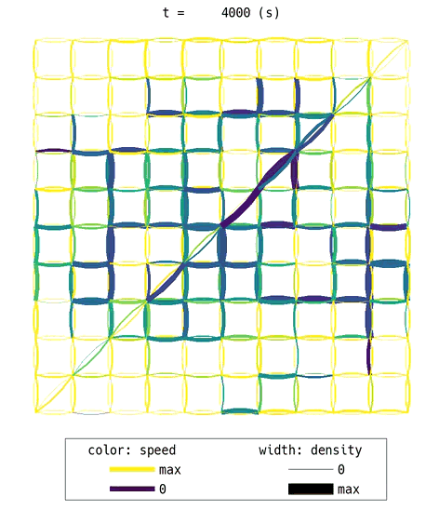
05. Application avancée : péages routiers
5.1. Le scénario : un réseau routier congestionné
Considérons un réseau maillé composé de routes artérielles et d'une autoroute diagonale plus rapide et plus directe.
Le problème :
Les conducteurs rationnels choisiront naturellement l'itinéraire le plus rapide, à savoir l'autoroute.
Cela entraîne une concentration excessive du trafic sur l'autoroute, provoquant de graves embouteillages.
Il en résulte un taux de retard élevé sur l'ensemble du réseau, car les avantages de l'autoroute sont annulés par les embouteillages et le réseau artériel reste sous-utilisé.
Nous allons simuler ce scénario de référence « sans péage » afin d'observer cet effet.

Slide 27
05. Application avancée : péage routier
5.2. Mise en œuvre : utilisation de route_choice_penalty
Comment pouvons-nous encourager certains conducteurs à emprunter les routes artérielles à la place ? En introduisant un péage autoroutier.
Dans UXsim, un péage n'est pas modélisé comme un coût monétaire, mais comme une pénalité en termes de temps de trajet perçu qui influence le choix de l'itinéraire par le conducteur. Cela se fait à l'aide du paramètre route_choice_penalty sur une liaison.
W2.get_link("highway1").route_choice_penalty = 70
Cela ajoute une pénalité de 70 secondes à « highway1 » dans le calcul du choix d'itinéraire.
Lorsqu'un véhicule planifie son itinéraire, il considère que le trajet sur ce lien prend 70 secondes de plus que la durée réelle.
Si un itinéraire alternatif sur les routes artérielles est désormais perçu comme plus rapide (temps de trajet initial < temps sur l'autoroute + pénalité), le conducteur le choisira à la place.

Slide 28
Section 06 :
Conclusion

Slide 29
06. Conclusion
6.1. Comparaison quantitative : sans péage vs avec péage
Après avoir exécuté les deux simulations, nous pouvons utiliser le DataFrame exporté pour les comparer quantitativement.
Résultat attendu :
Mesure | Scénario sans péage | Scénario avec péage | Changement
Taux de retard | Élevé (par exemple, 0,45) | Nettement inférieur (par exemple, 0,20) | Amélioration
Usagers de l'autoroute | Élevée | Plus faible | Détour
Vitesse moyenne du réseau | Faible | Supérieure | Amélioration
Débit | Insuffisant | Supérieur | Amélioration
Conclusion : le péage décourage efficacement l'utilisation inefficace des autoroutes, ce qui conduit à une répartition plus équilibrée du trafic sur l'ensemble du réseau. Cela améliore l'efficacité globale du trafic, réduit les retards et augmente la vitesse moyenne pour tous.

Slide 30
06. Conclusion
6.2. Travaux pratiques
Devoir : optimisation d'un carrefour encombré à l'aide de feux adaptatifs
Objectif : mettre en œuvre et évaluer l'efficacité d'un contrôleur de feux de circulation adaptatif par rapport à un plan à durée fixe.
Partie 1 (Construire le scénario) : Construisez le réseau d'intersections à quatre branches à partir du tutoriel. Définissez une demande de trafic intense et continue sur les quatre approches, provoquant une congestion importante avec un plan de signalisation à temps fixe simple (par exemple, 45 s/45 s).
Partie 2 (Analyse de référence) : Exécutez la simulation avec le plan de signalisation à temps fixe. Enregistrez le taux de retard final et le temps de trajet moyen pour tous les véhicules. Utilisez plot_link_td pour visualiser la formation de la file d'attente sur l'une des approches principales.
Partie 3 (mise en œuvre du contrôle adaptatif) : modifiez votre code pour mettre en œuvre la logique de contrôle adaptatif des feux de signalisation abordée dans le laboratoire. Votre contrôleur doit accorder le feu vert à la direction (par exemple, N-S vs E-W) qui compte actuellement le plus grand nombre de véhicules en attente sur ses voies d'accès.

Slide 31
06. Conclusion
6.3. Travaux pratiques
Devoir : Optimisation d'un carrefour encombré à l'aide de feux adaptatifs
Partie 4 (Comparaison et rapport) : Exécutez la simulation avec votre contrôleur adaptatif.
  Comparaison quantitative : présentez un tableau comparant le rapport de retard et la durée moyenne du trajet pour les scénarios fixes et adaptatifs.
  Expliquez de manière qualitative : expliquez vos résultats en quelques lignes. Le contrôleur adaptatif a-t-il amélioré les performances ? Pourquoi ou pourquoi pas ?
  Visualisez : incluez un diagramme temps-espace issu de l'exécution adaptative pour étayer visuellement votre conclusion (par exemple, en montrant des files d'attente plus courtes et se résorbant plus rapidement).

Slide 32
06. Conclusion
6.4. Étapes suivantes et remise
Tâche : Compléter toutes les sections du manuel de laboratoire de l'étudiant, y compris les chiffres de performance finaux et la question de réflexion critique.
Livrables :
  Un lien partageable vers votre cahier Google Colab enregistré.
  Le manuel de laboratoire complété.
Soumission : Veuillez soumettre ces deux éléments sur le portail du cours avant le [date/heure].

Slide 33
06. Conclusion
6.5. Résumé et points clés à retenir
Ce que nous avons appris aujourd'hui
La simulation du trafic est un outil puissant et essentiel pour les ingénieurs en transport.
UXsim fournit un environnement Python natif accessible pour créer, exécuter et analyser des modèles de trafic.
Nous pouvons définir chaque composant essentiel d'un système de circulation :
  Réseaux (nœuds et liaisons)
  Comportement (demande origine-destination)
  Contrôle (feux fixes et adaptatifs)
  Politique (péages routiers)
Une analyse efficace combine des statistiques récapitulatives (taux de retard), l'exportation de données détaillées (pandas) et des visualisations pertinentes (diagrammes spatio-temporels, animations, MFD).
Ces compétences constituent la base nécessaire pour relever des défis ITS plus complexes.

Slide 34
Section 07 :
Références

Slide 35
07. Références
7.1. Références
T. Hishida, « UXsim : un simulateur de trafic macroscopique et microscopique open source en Python », référentiel GitHub. [En ligne]. Disponible sur : https://github.com/toru-hishida/uxsim
T. Seo, « UXsim : simulateur de flux de trafic routier dans un réseau routier, écrit en Python pur », référentiel GitHub. [En ligne]. Disponible sur : https://github.com/toruseo/UXsim
T. Seo, « UXsim : documentation sur la simulation de trafic en Python v1 ». [En ligne]. Disponible sur : https://toruseo.jp/UXsim/docs/
Fondation Eclipse, « Tutoriel – Conférence des utilisateurs SUMO 2025 », vidéo YouTube, 2025. [En ligne]. Disponible sur : https://www.youtube.com/watch?v=ccc2mnGX_Mg

Slide 36


